Slide 1

CONCOURS DE LA PROMOTION DE L’ETHIQUE PROFESSIONNELLE DU ROTARY
Saison 2022/2023

Slide 2
CONCOURS DE LA PROMOTION DE L’ETHIQUE PROFESSIONNELLE DU ROTARY
ILS ONT PORTE LE CONCOURS:
2004-2005: Jacques POLITI, avec la participation de 12 districts et le soutien du Président de la Conférence des Grandes Ecoles crée le concours
2005-2016: Roger LELEU entraine tous les districts et obtient le parrainage de l’UNESCO
2016-2018: Micheline DESCORPS District1740 poursuit la mission. Pierre JACHEZ District 1680 lui succède en 2018.

Slide 3
CONCOURS DE LA PROMOTION DE L’ETHIQUE PROFESSIONNELLE DU ROTARY
OBJECTIFS DU CONCOURS:
-Susciter des comportements éthiques chez les futurs décideurs et les rotariens
-Développer chez les personnes leur capacité à prendre par elles- mêmes des décisions responsables
-mettre en commun les valeurs émergentes et le critère des 4 questions: Vérité-intégrité-équité-fraternité.
-Montrer aux jeunes professionnels que le Rotary est capable de donner du sens à leur vie privée et professionnelle et ainsi mieux les séduire.
-Créer des opportunités pour le Rotaract

Slide 4
CONCOURS DE LA PROMOTION DE L’ETHIQUE PROFESSIONNELLE DU ROTARY
Calendrier 2022/2023
10/2022 au 31/12/2022 : Inscription des établissements
01/01/2023 à fin 02/2023 : Rédaction des essais
28/02/2023 : Envoi des essais aux coordonnateurs
15/3/2023 à fin mars 2023 : Réunion des jurys
01/04/2023 au 30/04/2023 : Délibérations nationales
05/2023 : Remise des prix nationale

Slide 5
CONCOURS DE LA PROMOTION DE L’ETHIQUE PROFESSIONNELLE DU ROTARY
Quelques dispositions du règlement
Profils requis:
Tous niveaux de Bac+3 à doctorants
Etablissements concernés:
Ecoles accréditées par la CGE
Ecoles d’ingénieurs
Ecoles de journalisme
Tous autres établissements délivrant des diplômes de ce même niveau, dont Universités
Modalités:
Sujet libre pourvu qu’il se rapporte à l’éthique
Réflexion personnelle sur des problématiques professionnelles
A traiter individuellement ou en groupe

Slide 6
CONCOURS DE LA PROMOTION DE L’ETHIQUE PROFESSIONNELLE DU ROTARY
Organisation du concours
Au niveau District:
Désignation par le Gouverneur d’1 ou 2 coordinateurs chargés:
-de la prospection et du suivi des contacts avec les établissements d’enseignement
-de l’organisation des jurys au niveau district
-des relations avec la coordination nationale
Au niveau national:
Une coordination nationale chargée
-de l’administration générale du concours
-des relations avec les districts ,les Gouverneurs et les coordinateurs
- des contacts avec la CGE et l’UNESCO
-de l’organisation du jury national et de la remise des prix
-de la communication de l’événement.

Slide 7
CONCOURS DE LA PROMOTION DE L’ETHIQUE PROFESSIONNELLE DU ROTARY
PRIX ET DIPLOMES
PRIX DU DISTRICT:
-1000€ par lauréat
PRIX NATIONAUX:
Sont admis au jury les essais ayant obtenu au moins 14/20 selon la grille d’analyse établie au niveau national.
1ER Prix 2 000€
2ème Prix 1 000€
3ème Prix 750€
Des dotations supplémentaires sont possibles en cas d’ex-aequo et en fonction du budget disponible
Un diplôme est remis à tous les candidats retenus par le jury national.

Slide 8
CONCOURS DE LA PROMOTION DE L’ETHIQUE PROFESSIONNELLE DU ROTARY
Budget pro-forma
DEPENSES RECETTES
1er 2ème 3ème PRIX 3750 €
Supplément exæquo 1000 € Cotisations des districts : 18x500€ =9000€
Remise des prix
Location salle + traiteur 3750 €
Frais de diplômes et réunions 500 €
Total 9000€ Total 9000€

Slide 9
CONCOURS DE LA PROMOTION DE L’ETHIQUE PROFESSIONNELLE DU ROTARY
BILAN DE LA SAISON 2021/2022
75 Ecoles et Universités inscrites
180 étudiants participants
95 essais proposés( il peut y avoir plusieurs étudiants pour 1 essai)
59 lauréats récompensés
  Dont 4 au niveau national avec un prix
  55 diplômes
(Sans compter les lauréats récompensés par les districts)

Slide 10
CONCOURS DE LA PROMOTION DE L’ETHIQUE PROFESSIONNELLE DU ROTARY
LES PRINCIPAUX SUJETS PRIMES EN 2021
-Ethique et communication scientifique en temps de crise: dilemme entre urgence et raison
-Grande écoles et contre-don, vers une crise des vocations
-De quelle couleur est votre chapeau
-Réflexions autour du diagnostic préimplantatoire

Slide 11
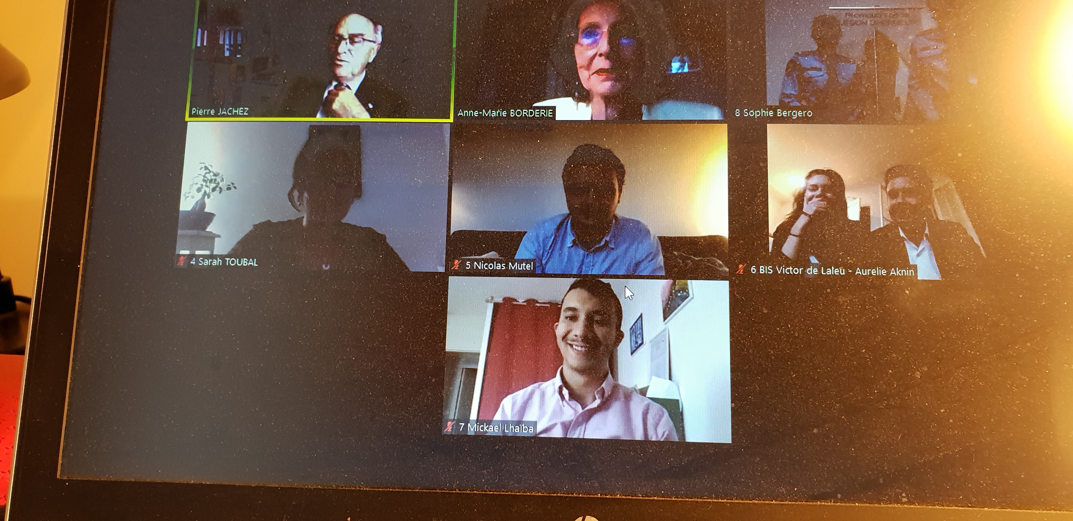
CONCOURS DE LA PROMOTION DE L’ETHIQUE PROFESSIONNELLE DU ROTARY
REMISE DES PRIX par VISIO le 25/9/2020 avec la participation de Rotary Mag
29/11/2022

